Slide 1
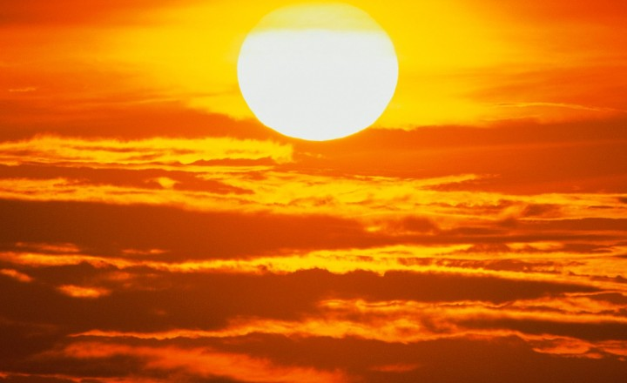
Солнце
- это единственная звезда Солнечной системы.

Slide 2
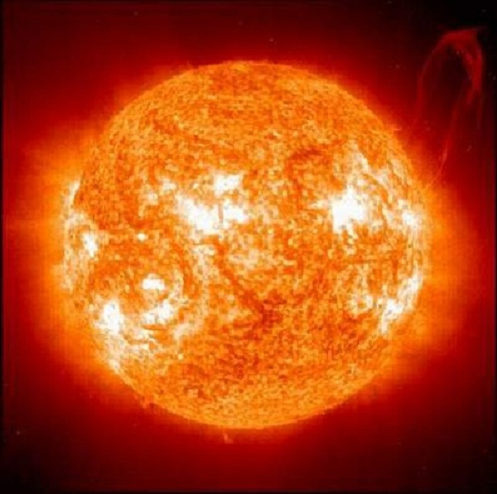
Солнце – центральное тело Солнечной системы – представляет собой очень горячий плазменный шар. Солнце – ближайшая к Земле звезда.

Slide 3
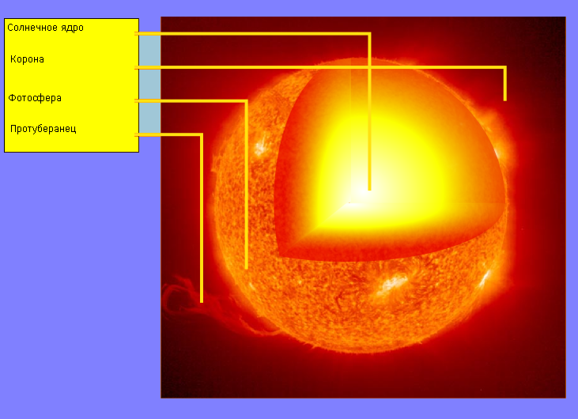
Строение Солнца
В центре Солнца находится солнечное ядро. Фотосфера — это видимая поверхность Солнца, которая и является основным источником излучения. Солнце окружает солнечная корона, которая имеет очень высокую температуру, однако она крайне разрежена, поэтому видима невооружённым глазом только во время полного солнечного затмения.

Slide 4
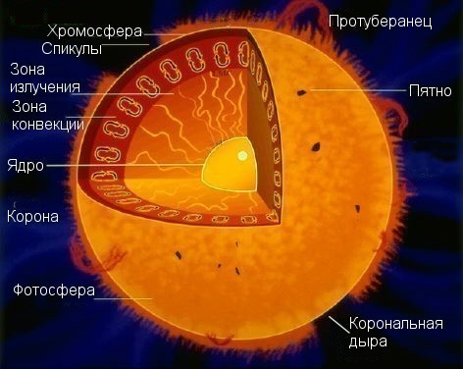
Фотосфера (слой, излучающий свет) образует видимую поверхность Солнца. Температура по мере приближения к внешнему краю фотосферы уменьшается с 6600 К до 4400 К.
Хромосфера – слой толщиной около 10тыс. км, лежащий над фотосферой. Ее можно видеть в моменты полных солнечных затмений в виде окружающего Солнца кольца ярко- красного цвета. Именно благодаря наличию этого разряженного слоя газа мы наблюдаем в спектре Солнца темные линии.
Над хромосферой расположена простирающаяся на расстояния до 2млн. км солнечная корона. Её можно видеть только во время полной фазы солнечного затмения, когда Луна закрывает от нас диск Солнца.

Slide 5
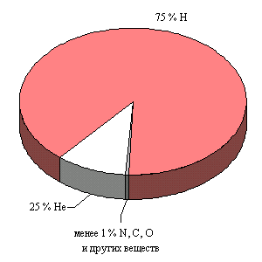
Химический состав Солнца
Солнце состоит из водорода (75 % от массы) , гелия (25 % от массы ) и других элементов с меньшей концентрацией: железа, никеля, кислорода, азота, кремния, серы, магния, углерода, неона, кальция и хрома. Это соотношение медленно меняется со временем, по мере того, как в ядре Солнца водород превращается в гелий.

Slide 6
Солнечная активность
В возникновении явлений, происходящих на Солнце, большую роль играет магнитное поле, которое сильнее земного в 6000 раз. Вещество на Солнце всюду представляет собой намагниченную плазму, смесь электронов и ядер водорода и гелия.
В соответствующих местах хромосферы наблюдается увеличение яркости в линиях водорода и кальция. Такие места называются флоккулами.
Примерно в тех же участках на Солнце в при этом также наблюдается увеличение яркости в белом ( видимом )свете – факелы.
Солнечное пятно – это углубление в фотосфере, имеющее форму воронки. Магнитное поле как бы расширяет пятно изнутри.
Самое мощное проявление солнечной активности – это вспышки. Они происходят в сравнительно небольших областях хромосферы и короны, расположенных над группами солнечных пятен. По своей сути вспышки – это взрыв, вызванный внезапным сжатием солнечной плазмы. Сжатие происходит под давлением магнитного поля и приводит к образованию длинного плазменного жгута или ленты. Длина такого образования составляет десятки и даже сотни тысяч километров.

Slide 7
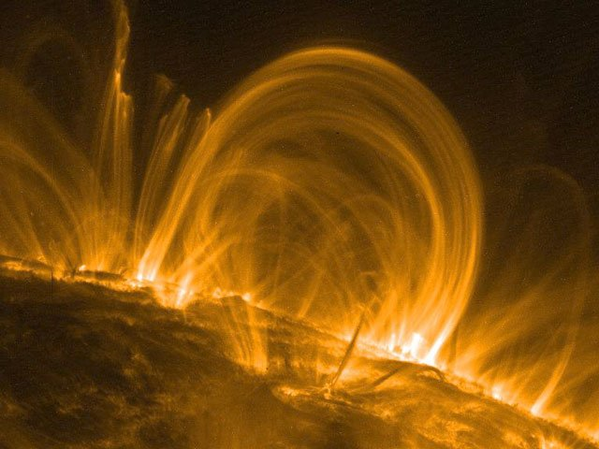
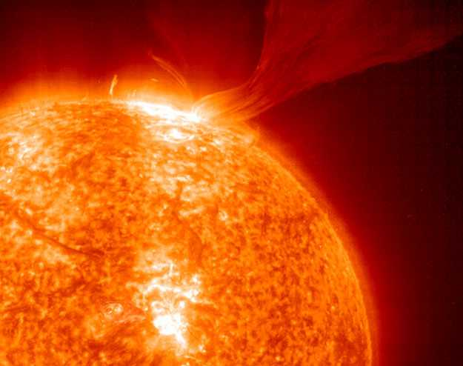
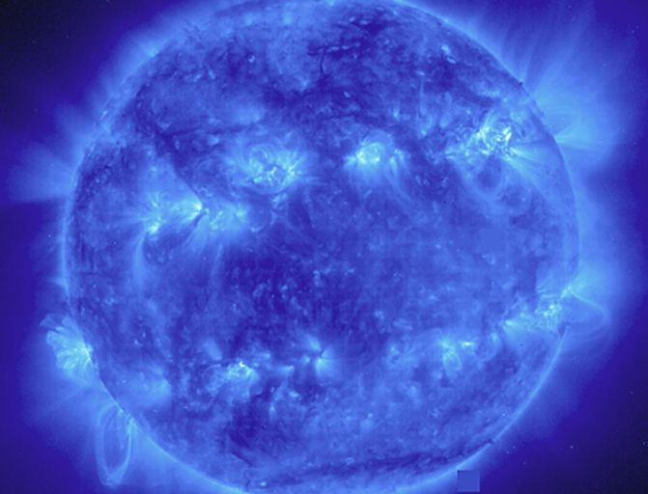
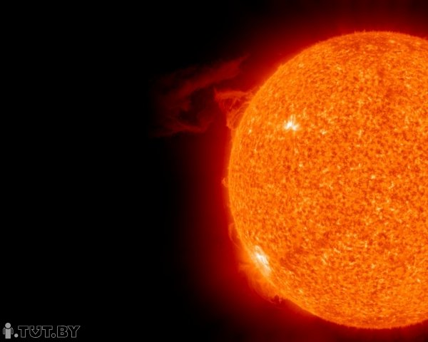

Slide 8
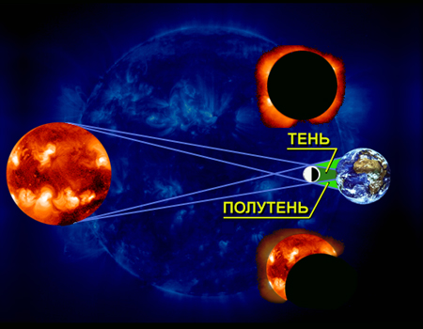
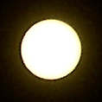
Затмения:
солнечное –астрономическое явление, при котором Луна закрывает (затмевает) полностью или частично Солнце от наблюдателя на Земле. Солнечное затмение возможно только в новолуние, когда сторона Луны, обращенная к Земле, не освещена, и сама Луна не видна.

Slide 9
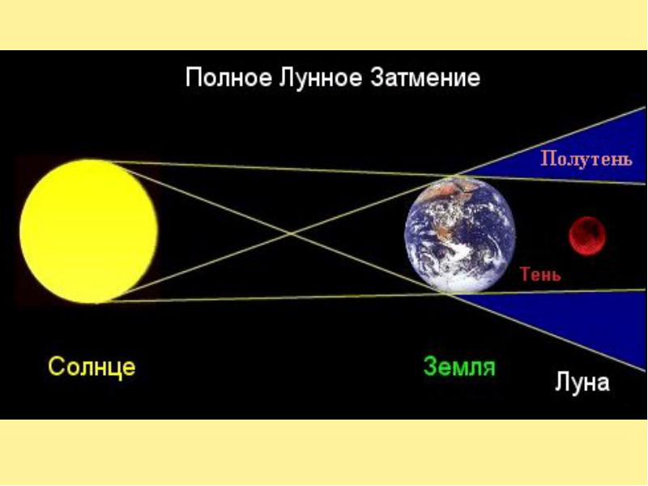
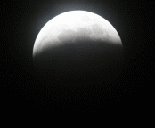
Затмения:
лунное –
затмение, при котором Луна входит в конус тени, отбрасываемой Землёй. Во время затмения Луна не исчезает полностью, а становится тёмно-красной

Slide 10
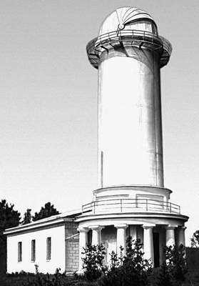
Для эффективного наблюдения Солнца существуют специальные, так называемые солнечные телескопы, которые установлены во многих обсерваториях мира. Наблюдения Солнца имеют ту особенность, что яркость Солнца велика, а следовательно, светосила солнечных телескопов может быть небольшой. Вращать такую конструкцию нелегко, однако этого и не требуется. Положение Солнца на небе ограничивается сравнительно узким поясом, его максимальная ширина — 46 градусов. Поэтому солнечный свет с помощью зеркал направляют в стационарно установленный телескоп, а затем проецируют на экран или рассматривают с помощью затемнённых фильтров.
Башенный солнечный телескоп Крымской астрофизической обсерватории.

